Slide 1
শুভসকাল

Slide 2
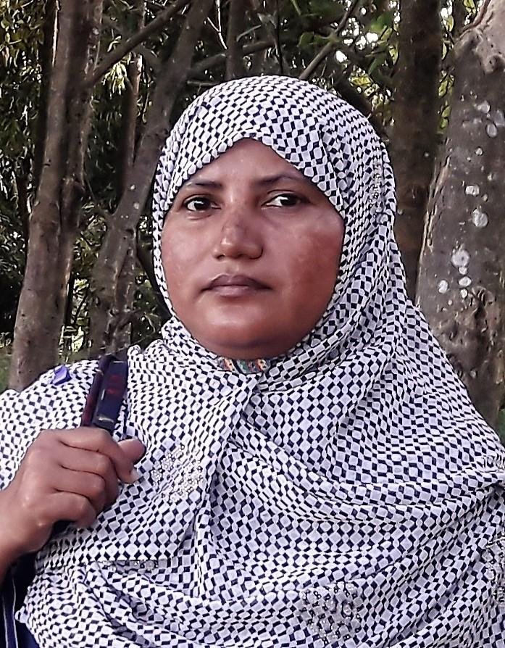
শিক্ষক পরিচিতি
তাছলিমা আক্তার
প্রধান শিক্ষক
রাংগা ঝিরি মোঃ ইউনুছ চৌঃ সঃপ্রাঃবিঃ
লামা , বান্দরবান ।

Slide 3
পাঠ পরিচিতি
শ্রেণিঃ ১ম
বিষয়ঃ বাংলা
পাঠের শিরোনামঃ কাক ও কলসি
পাঠ্যাংশ: বড় একটা মাঠ ........বনের দিকে ।
তারিখঃ ১3/০১/২০২০ ইং
সময়ঃ ৪০ মিনিট।

Slide 4
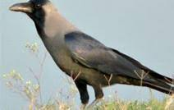
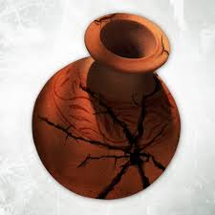
পাঠ ঘোষনা
এটা কী পাখি ?
কাক ।
এটা কী?
কলসি ।
আজ আমরা একটি গল্প পড়বো ‘’ কাক ও কলসি “

Slide 5
শিখন ফলঃ
শোনাঃ
২.২.১ গল্পকথা শুনে বুঝতে পারবে ।
২.২.২ গল্পকথা শুনে বুঝে আনন্দ লাভ করবে ।
বলাঃ
২.৩.১ ছবি দেখে ছবিসংশ্লিষ্ট শব্দ বলতে পারবে ।
২.৩.২ ছবি দেখে গল্প বলতে পারবে ।
২।৪।১ গল্পকথা বলতে পারবে । ।

Slide 6
চলো সবাই ভিডিও দেখি
পাঠ সংশ্লিষ্ট ভিডিও দেখাবো ।

Slide 7
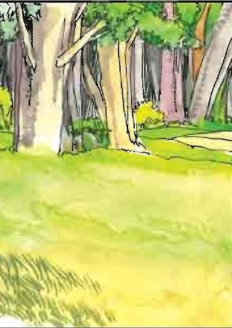
বড় একটা মাঠ । মাঠের ওপারে ঘন বন ।

Slide 8
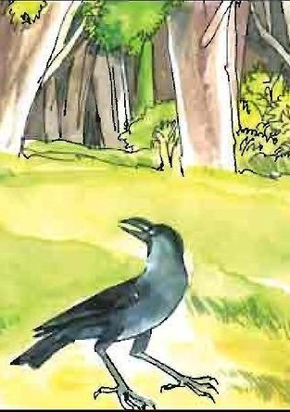
এক ছিল কাক । সে খাবারের খোঁজে বনে যেতে চাইল । সে উড়তে শুরু করল ।

Slide 9
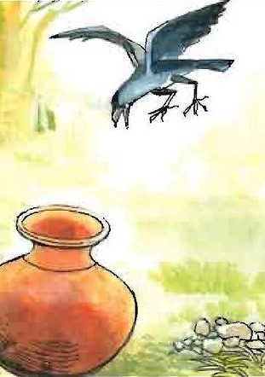
উড়তে উড়তে তার খুব পিপাসা পেল । সে এদিক ওদিক তাকাল পানির খোঁজে । তখন একটা কলসি পড়ল তার চোখে ।

Slide 10
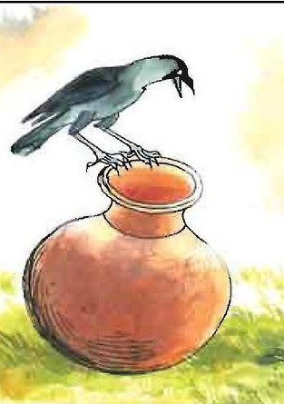
সে খুব খুশি হলো । উড়ে গিয়ে বসল কলসির উপর ।

Slide 11
সে দেখল পানি কলসির তলায় ।কাক ঠোঁট ঢুকিয়ে দিল কলসিতে । কিন্তু নাগাল পেল না ।

Slide 12
কাক তখন কলসিটাকে কাত করতে চাইল। কিন্তু পারল না । তাই পানি খাওয়াও হলো না। তার খুব দুঃখ হলো ।

Slide 13
সে এদিকওদিক তাকাল ।কাছেই
দেখতে পেল।অনেক নুড়ি। তার
মাথায় একটা বুদ্ধি এলো ।

Slide 14
সে একটা করে নুড়ি আনতে লাগল। ফেলতে লাগল কলসির ভিতরে ।

Slide 15
কলসির ভিতরে একটা একটা নুড়ি পড়ল । তলার পানিও উপরে উঠতে লাগল ।

Slide 16
এভাবে কাকটি অনেক নুড়ি কলসিতে ফেলল । এক সময় পানি কলসির মুখে উঠে এলো ।

Slide 17
তখন কাকটি প্রাণ ভরেপানি পান করল । তার পিপাসা মিটল । ।

Slide 18
কাক খুশি মনে ডানা ঝাড়া দিল । তারপর উড়াল দিল বনের দিকে ।

Slide 19
দলীয় কাজ
দুই দলে ভাগ করে আলোচনা
ও
আভিনয় করতে দেবো ।

Slide 20
One day one word
কাক = একটি পাখির নাম ।

Slide 21
মূল্যায়নঃ
গল্পটি নিজের মতো করে বলো ।

Slide 22
বাড়ি থেকে গল্প শিখে আসবে ।

Slide 23
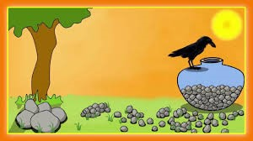
ধ
ন্য
বা
দ

